Slide 1
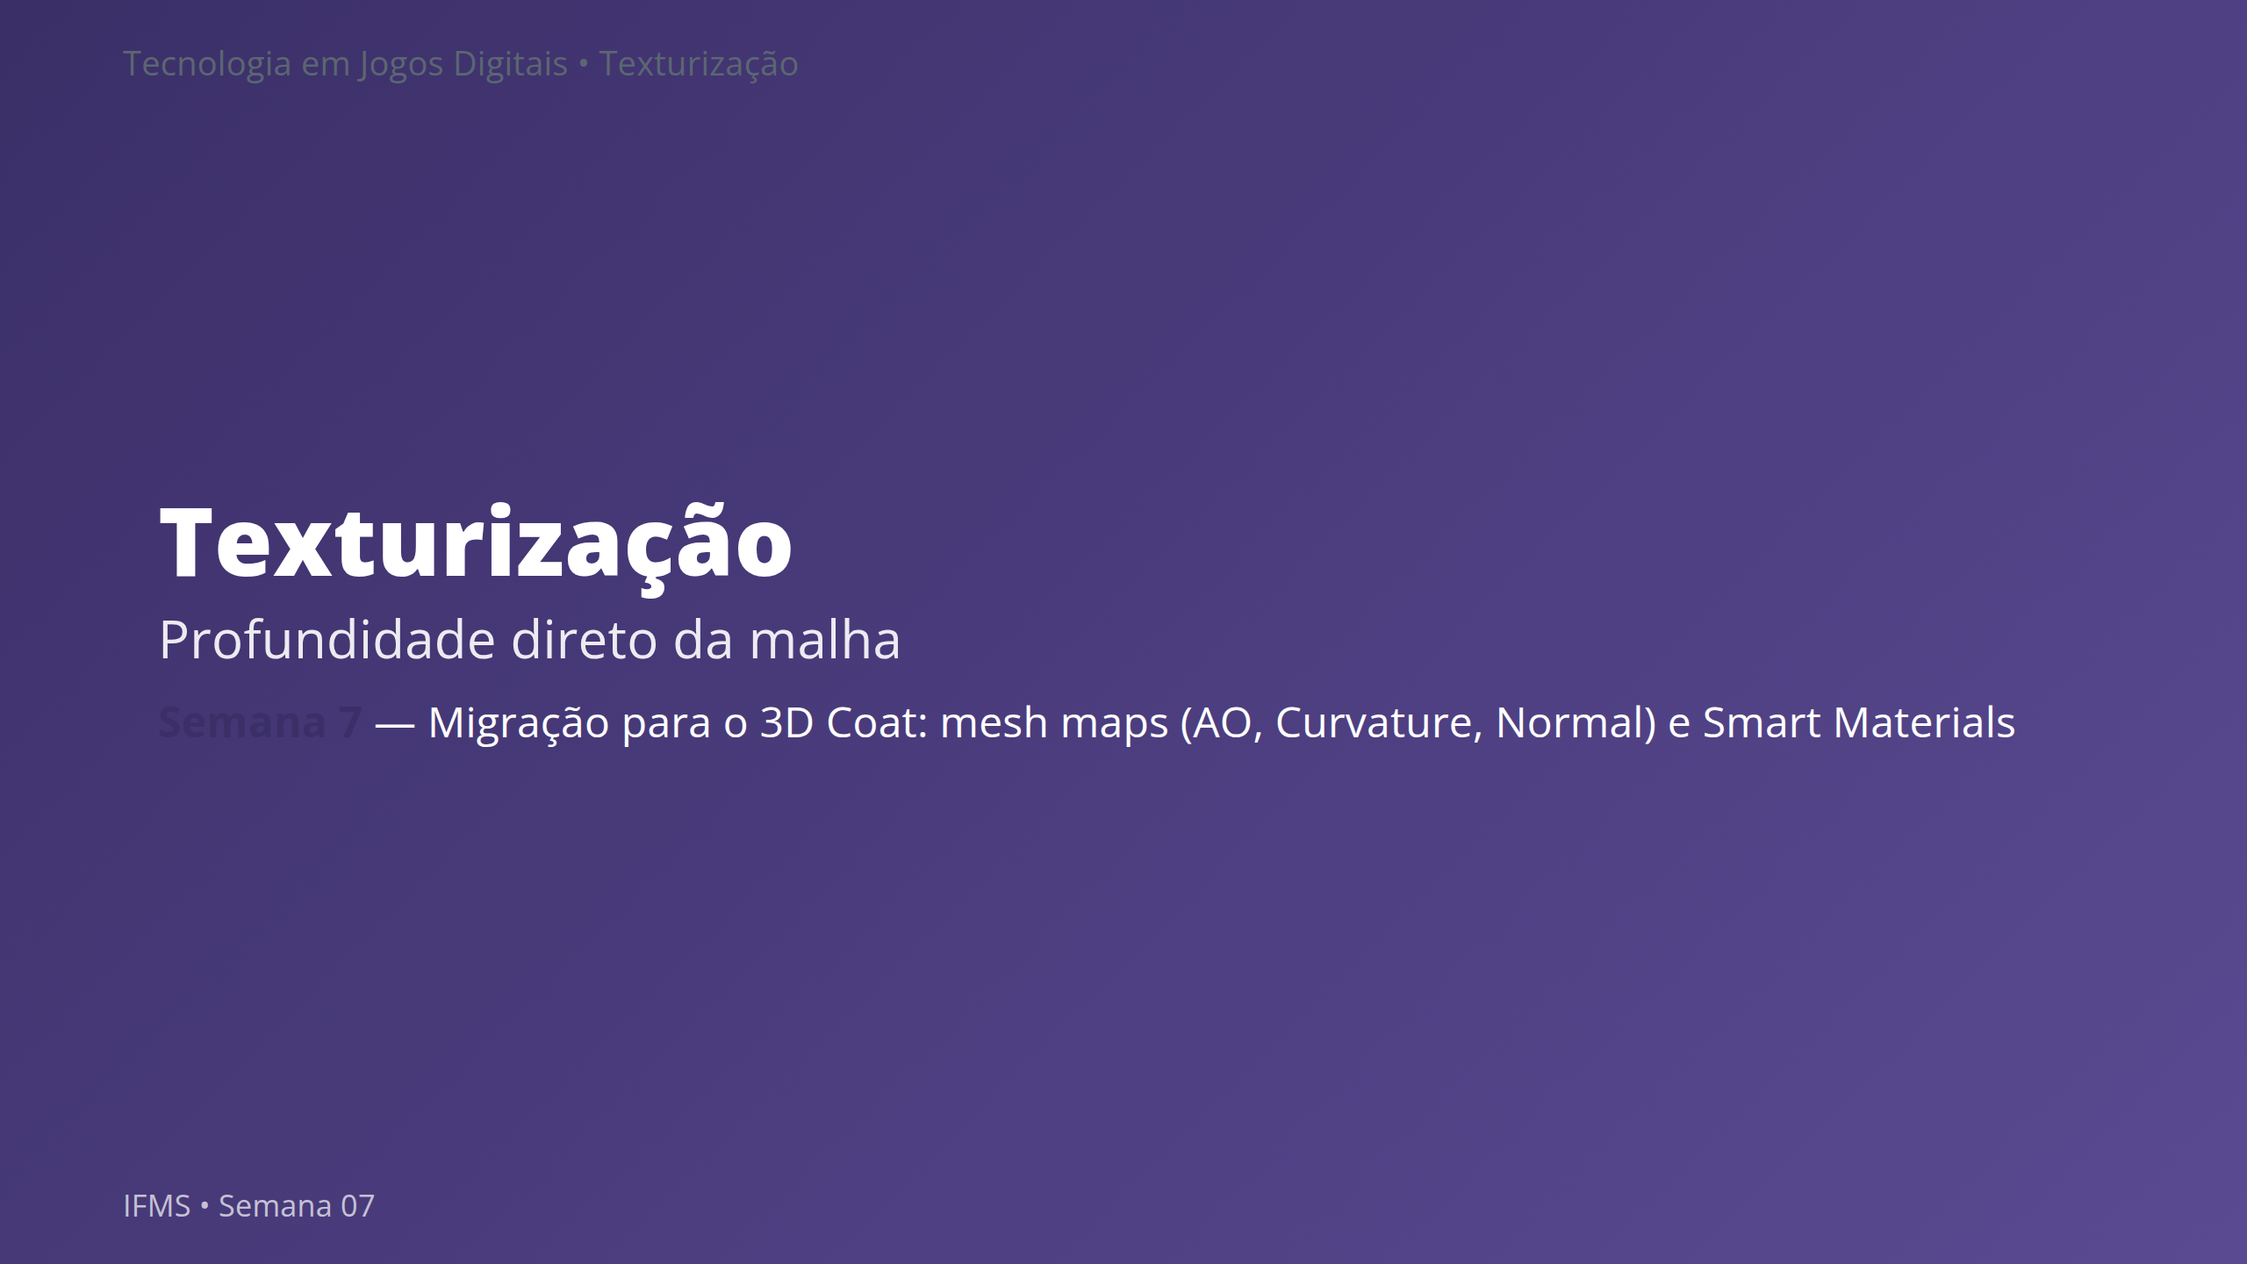
Notes:
Notas: Marcar a virada de ferramenta: o Blender deixa de montar o material e passa a só exportar a malha e receber os mapas de volta. O 3D Coat entra como ferramenta dedicada — e as duas trilhas visuais passam a usar o mesmo fluxo de ferramenta a partir de hoje. Sem crítica formal — a CF2 é na Semana 8.

Slide 2
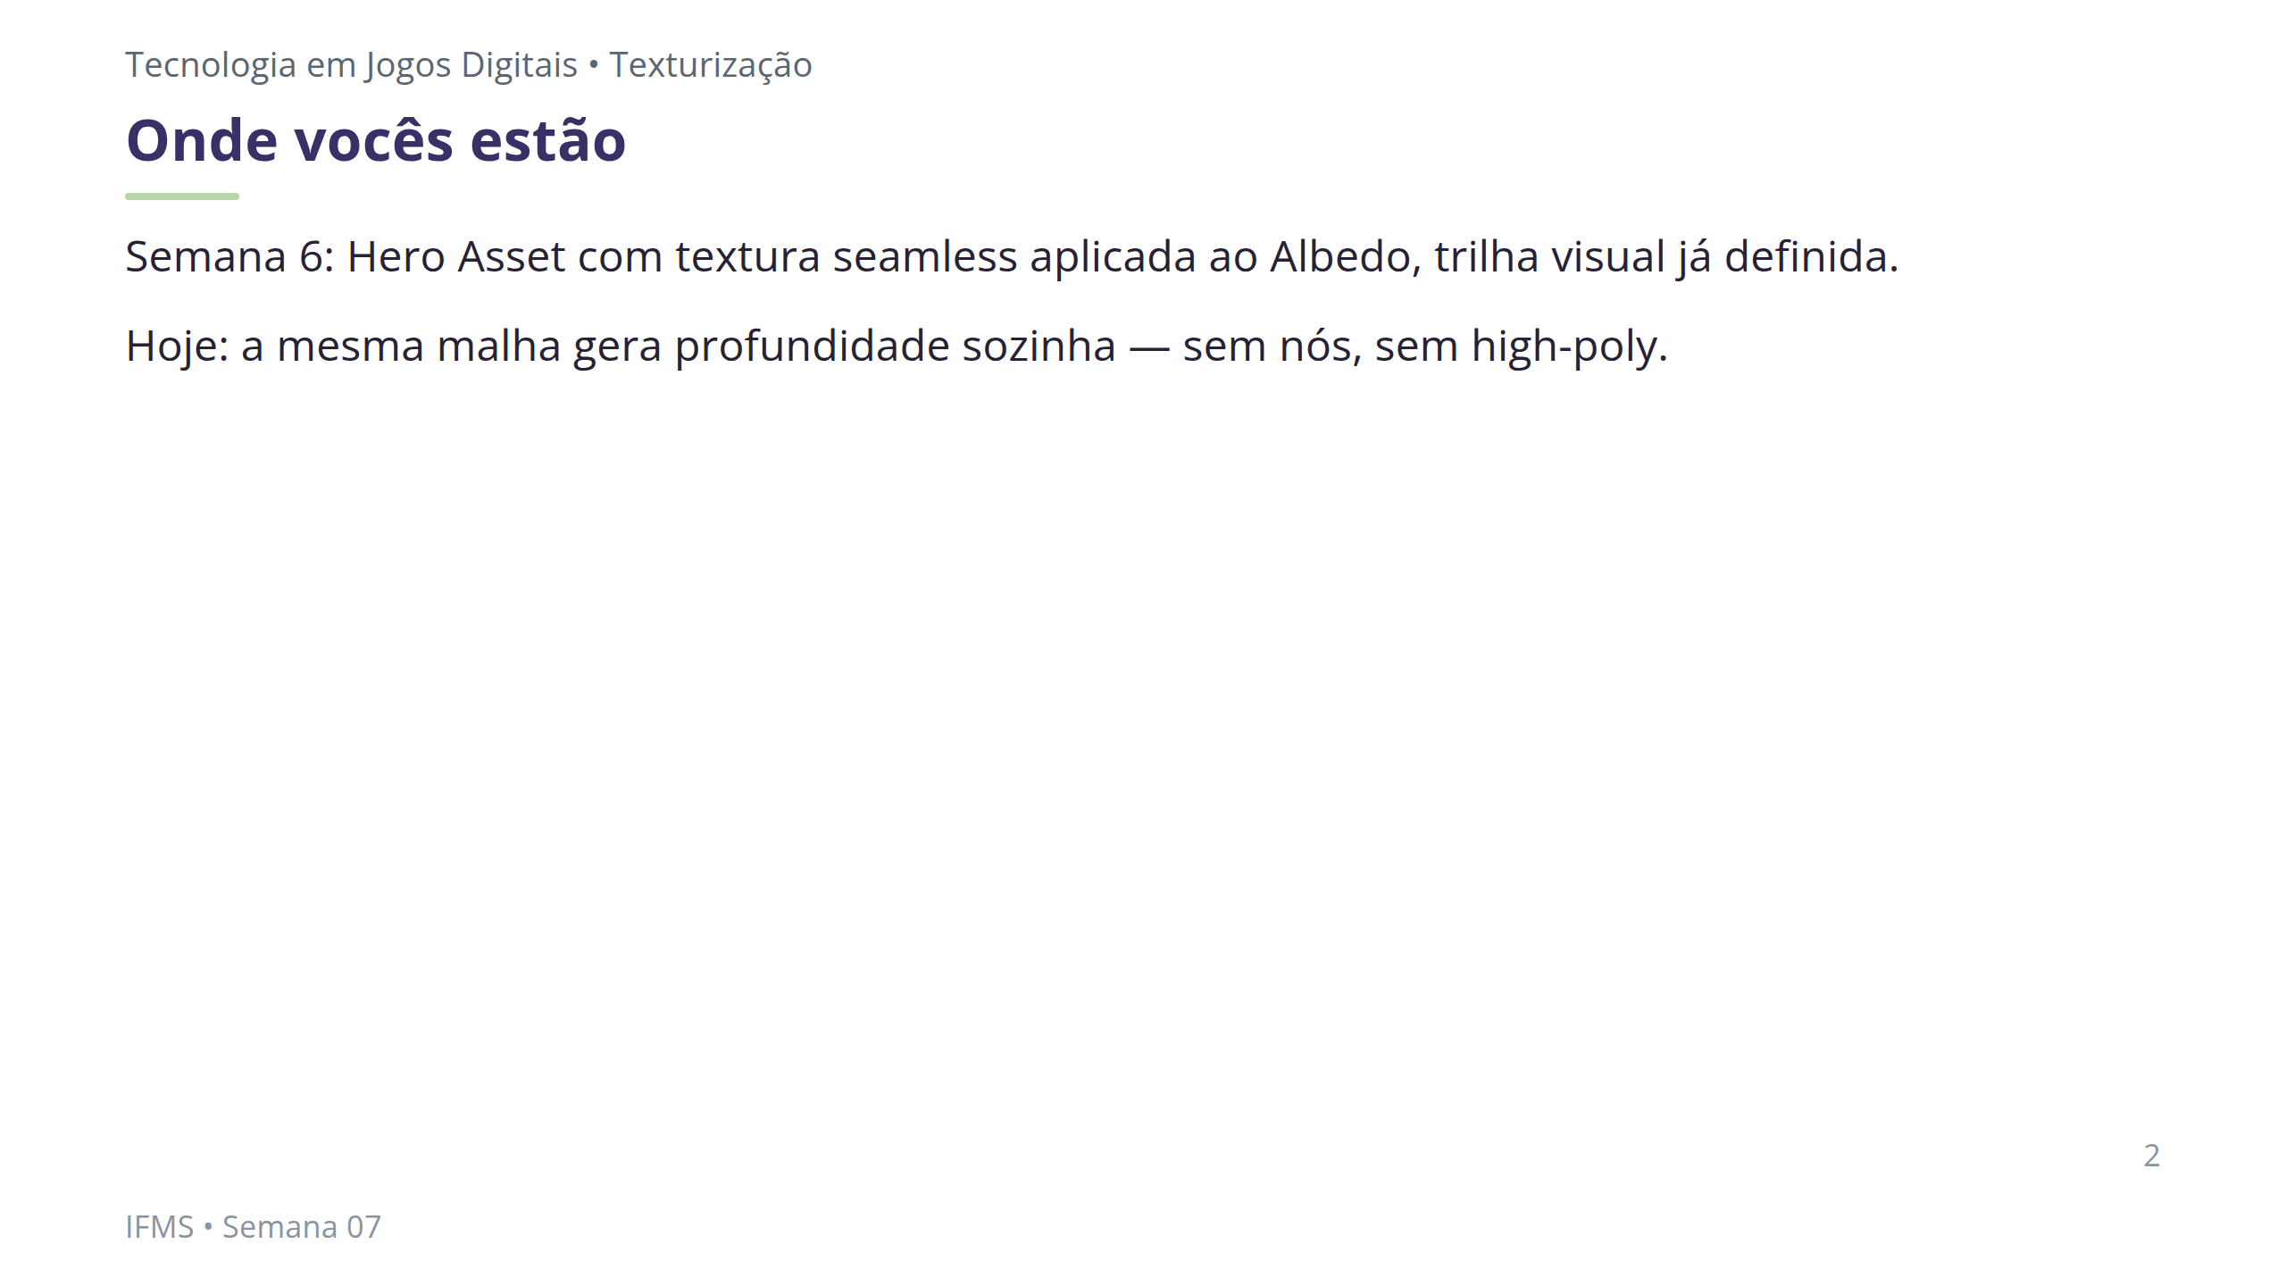
Notes:
Notas: Recapitular em uma frase. Não reabrir o conteúdo técnico de seamless da Semana 6 — isso já foi ensinado. Só situar a transição de ferramenta.

Slide 3
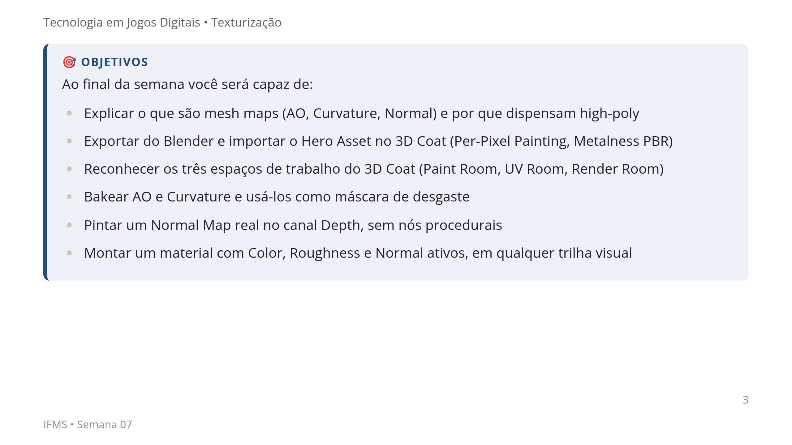
Notes:
Notas: Os três primeiros objetivos são conceituais/mini aula; os demais são o trabalho prático de hoje no estúdio.

Slide 4

Notes:
Notas: Mostrar 3 versões da mesma parede: (1) só Albedo (resultado da Semana 6), (2) com AO multiplicado por cima, (3) com Curvature também aplicado como máscara. Perguntar de onde vem a informação — conduzir a turma a perceber que é a própria geometria (reentrâncias, bordas, bevels), não uma imagem externa.
[!FIGURA]
Objetivo didático — Evidenciar que AO e Curvature nascem da geometria, sem exigir high-poly nem pintura manual.
Arquivo sugerido — assets/parede_ao_curvature_comparacao.webp
Descrição — Três renders lado a lado da mesma parede de pedra: (1) só Albedo/textura seamless da Semana 6, (2) com mapa de AO multiplicado (reentrâncias mais escuras), (3) com Curvature também aplicado (arestas com desgaste/brilho diferenciado).
Como produzir — Renderizar no 3D Coat (Render Room) o mesmo asset de demonstração em três estados de camada: só Color, Color+AO, Color+AO+Curvature.

Slide 5
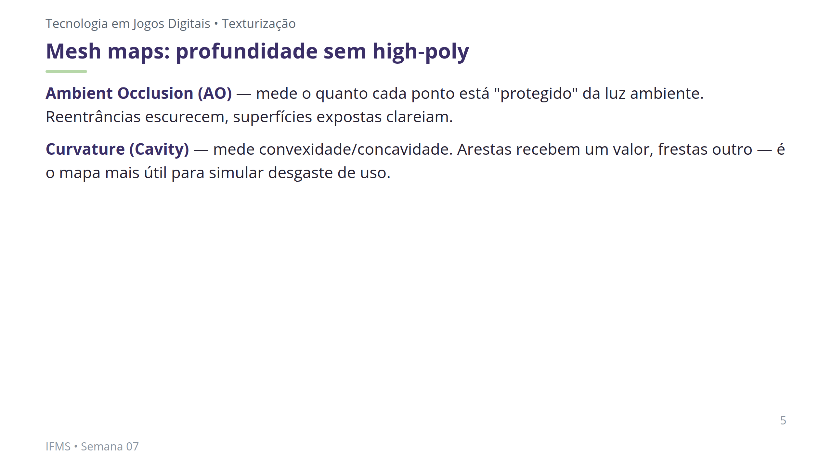
Notes:
Notas: Frestas/cantos internos = mais escuros no AO (é onde sujeira e sombra de contato se acumulam). Arestas/quinas = onde a pintura descasca e o metal fica exposto — o oposto do que acontece nas reentrâncias.

Slide 6
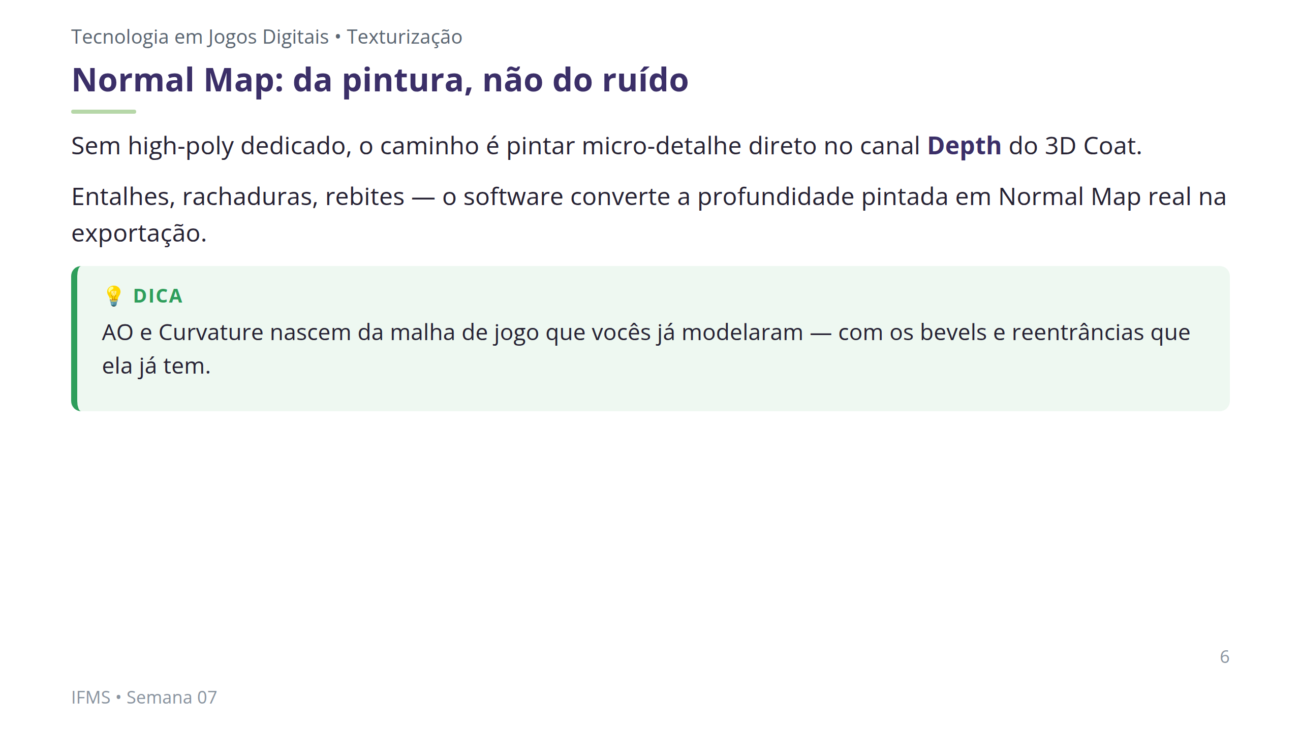
Notes:
Notas: Diferença central em relação ao workflow tradicional de produções AAA: lá o Normal nasce da diferença high-poly/low-poly. Aqui, sem high-poly, o Normal nasce de pintura de profundidade.

Slide 7
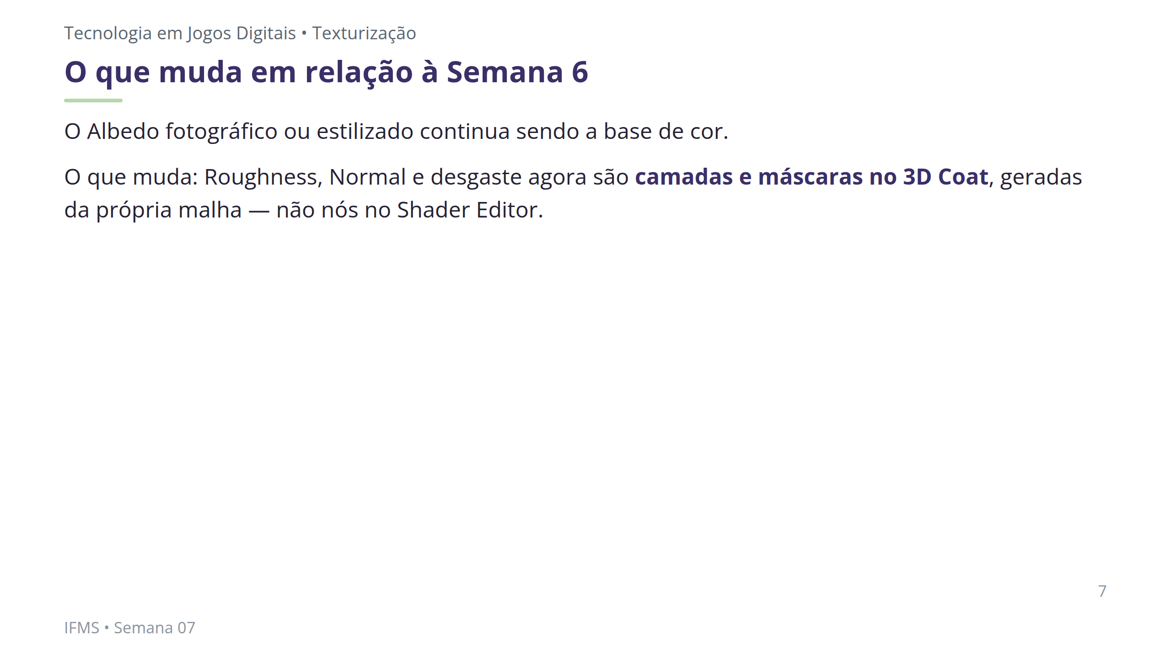
Notes:
Notas: Reforçar que não é um recomeço — é uma troca de ferramenta para a mesma tarefa de refinar o material.

Slide 8
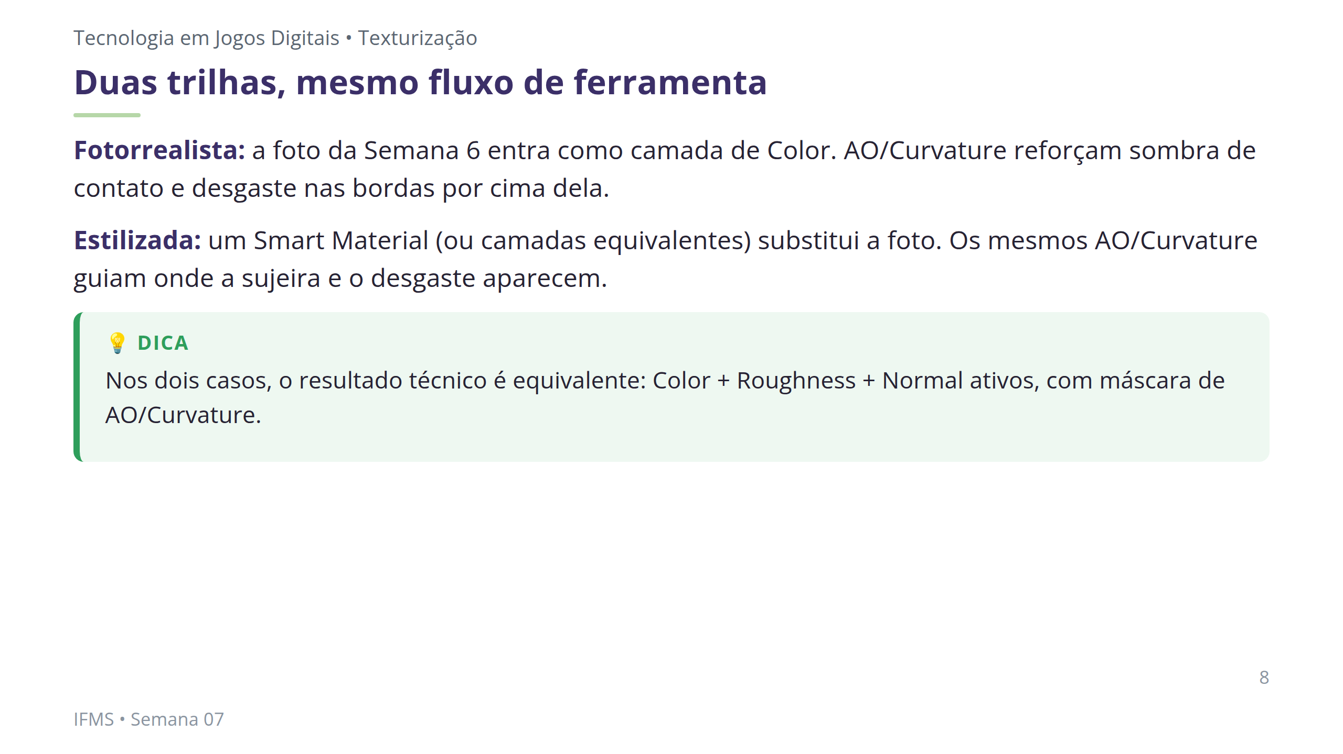
Notes:
Notas: Quem já baixou uma textura estilizada pronta na Semana 6 usa essa imagem como ponto de partida da camada de Color, do mesmo jeito que a trilha fotorrealista usa a foto.

Slide 9
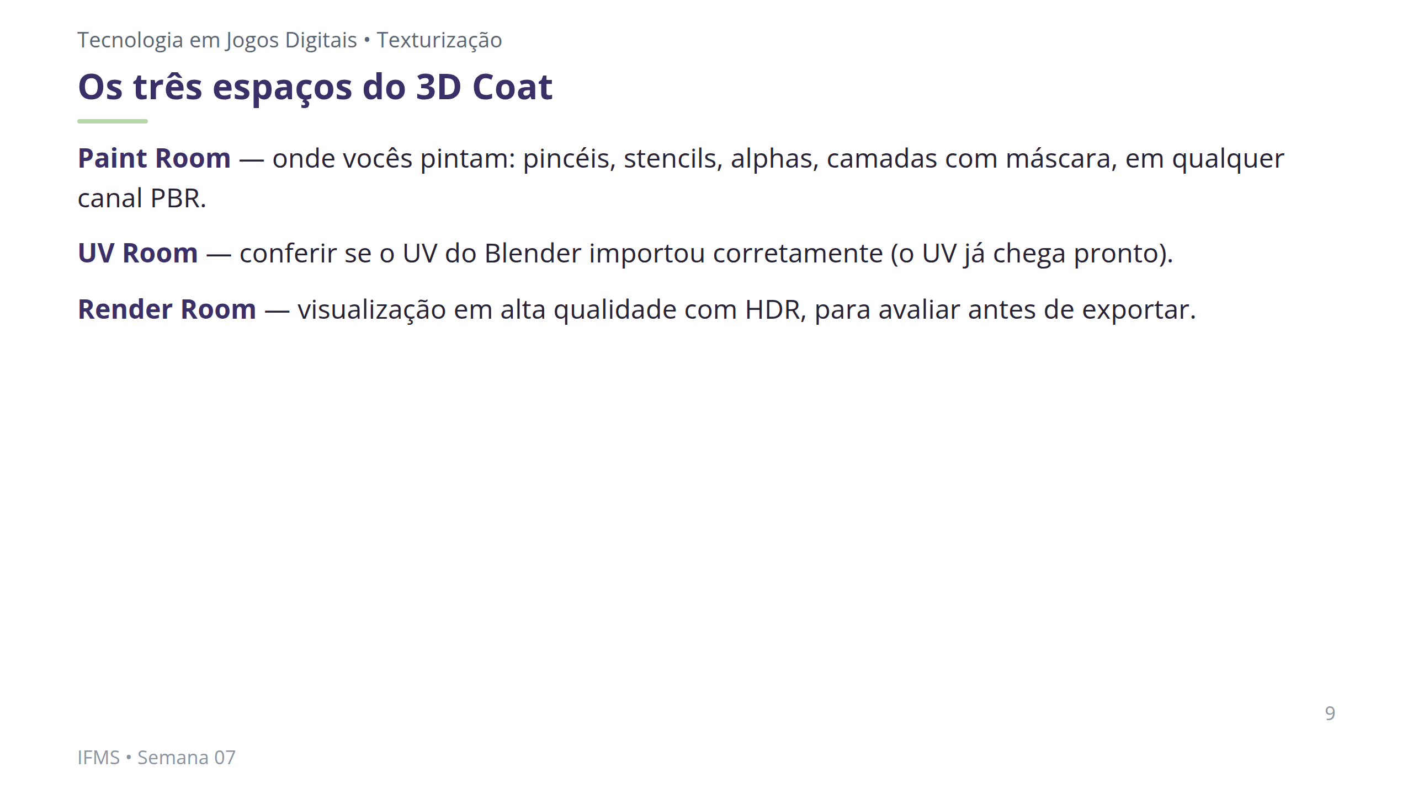
Notes:
Notas: No workflow da disciplina os UVs já chegam prontos do Blender — o UV Room serve principalmente para conferência, não para editar UV do zero.

Slide 10
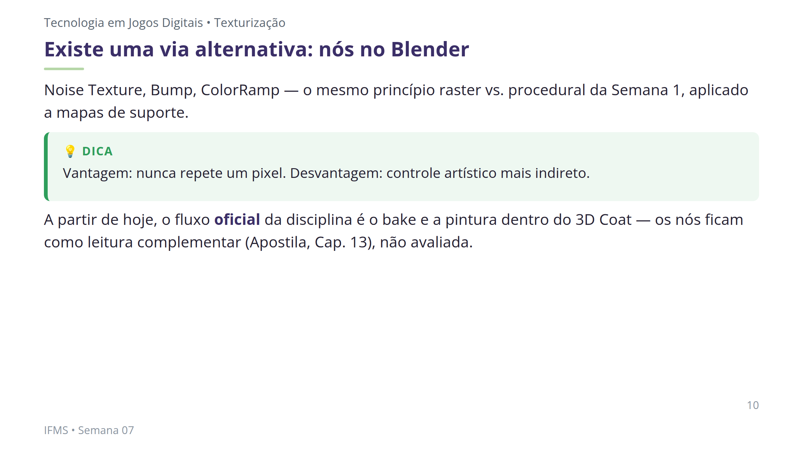
Notes:
Notas: Panorama de 3 min, não é conteúdo obrigatório. Nota: o Subsurface Scattering (SSS) não entra hoje — é apresentado na Semana 8, para não sobrecarregar esta mini aula.

Slide 11
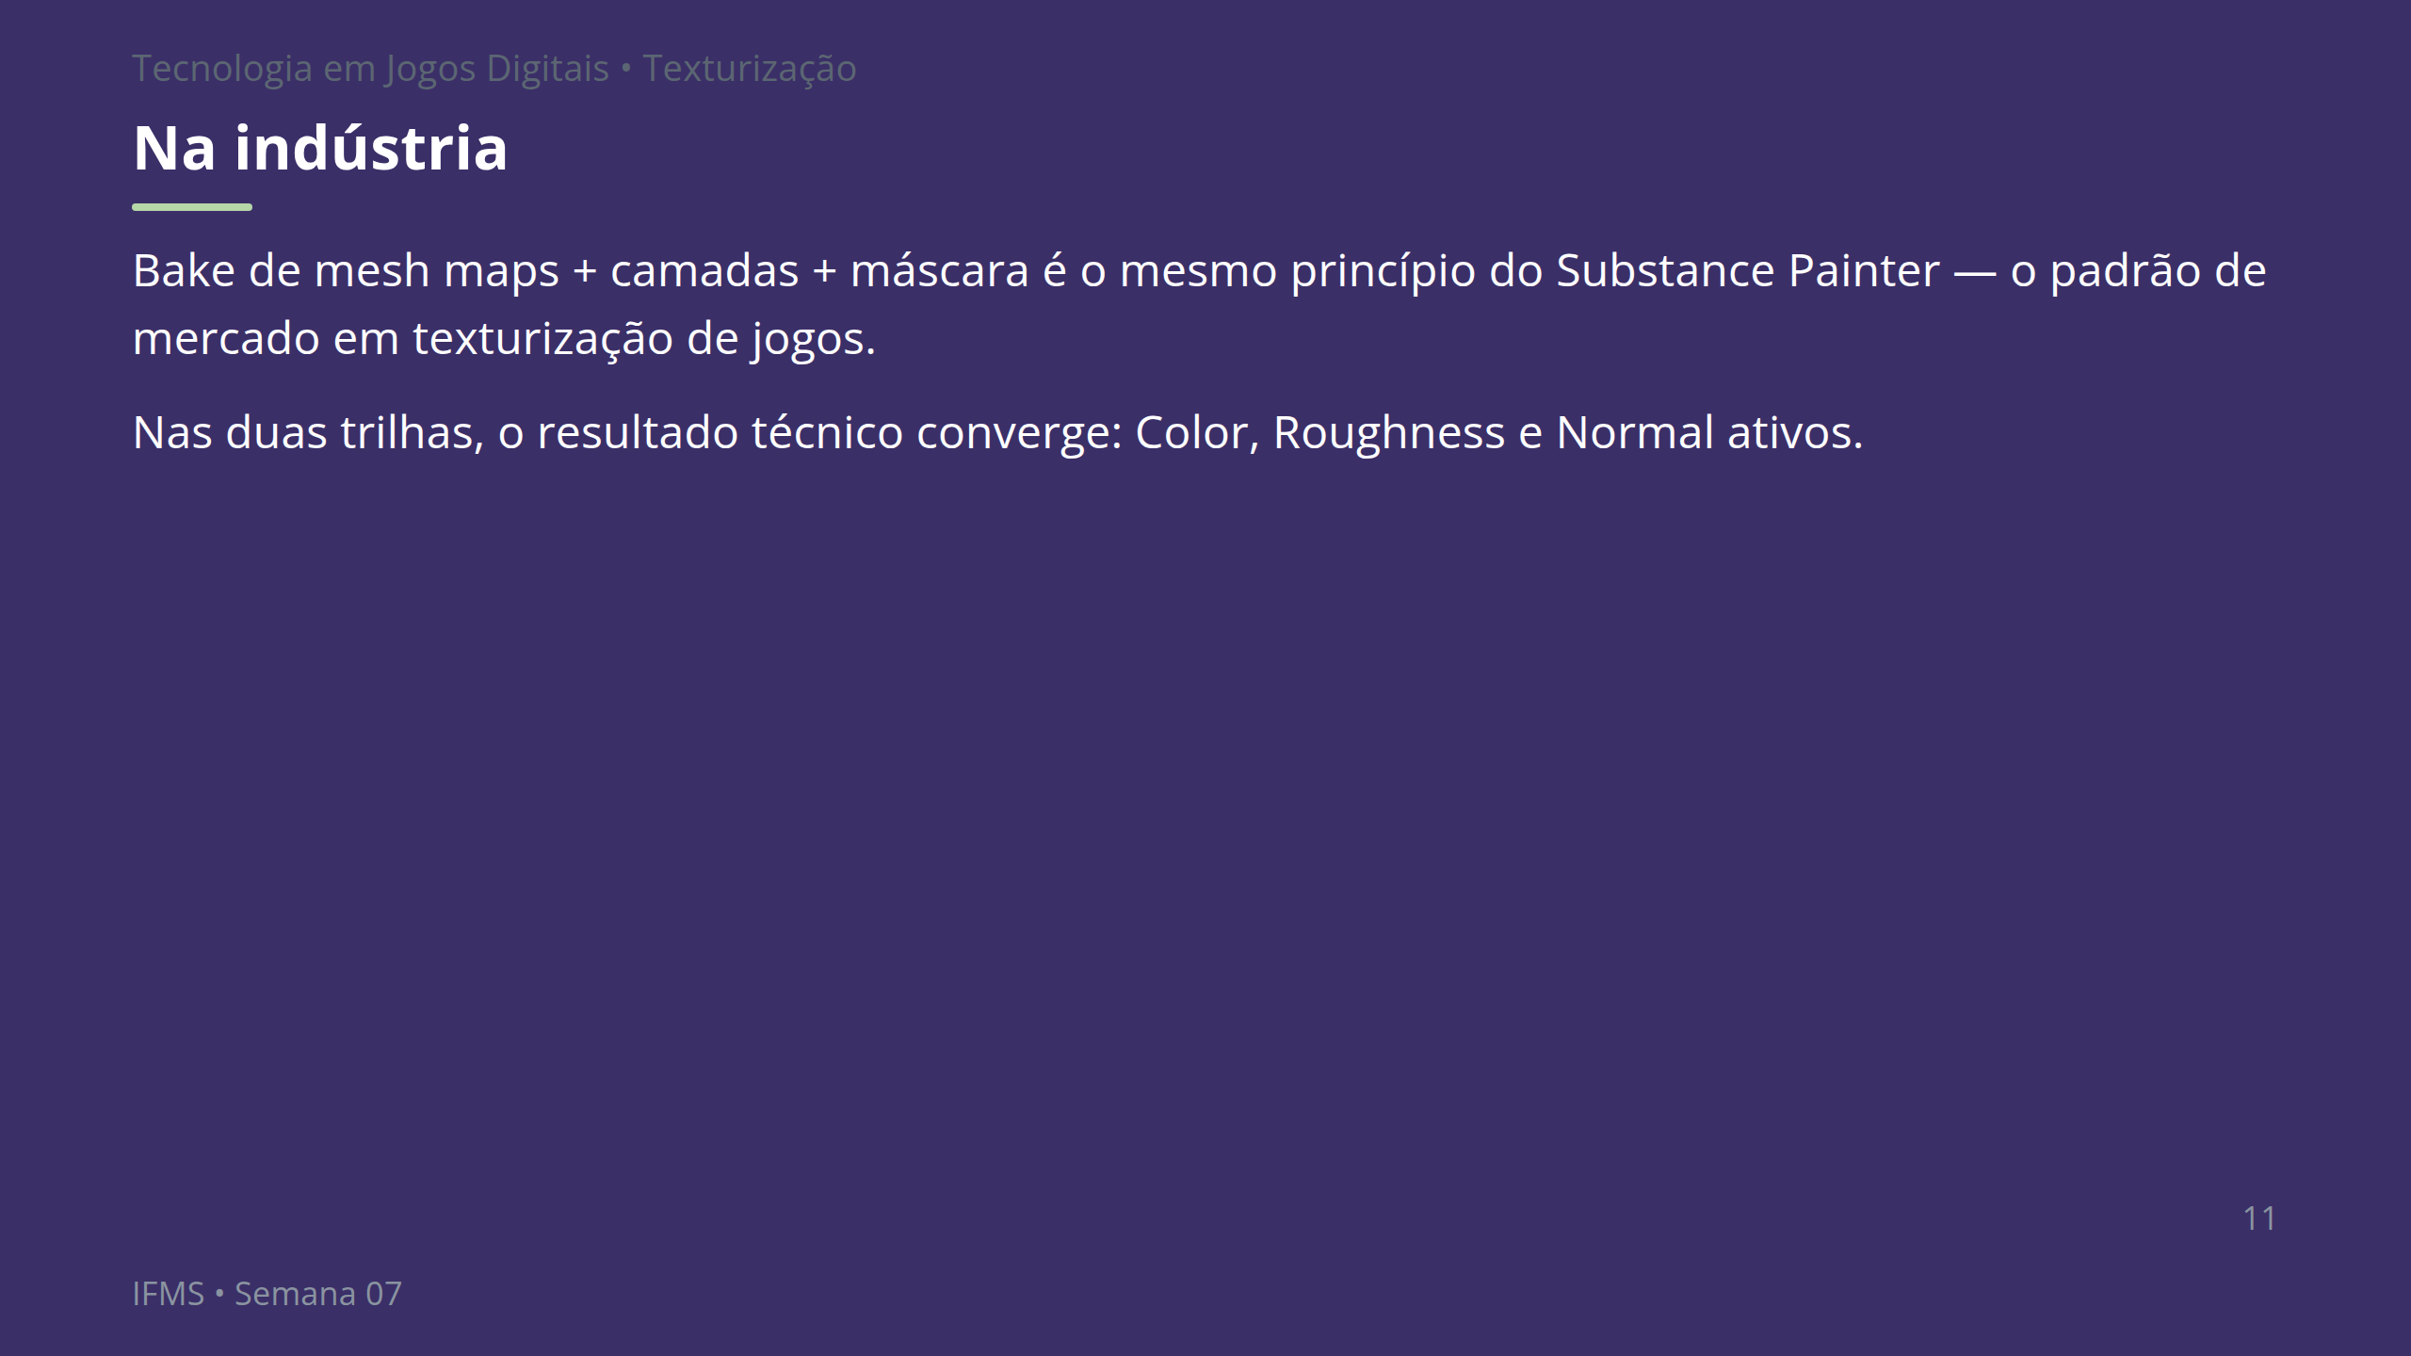
Notes:
Notas: Amarrar a C4 (Materiais PBR) e C5 (Texturização), observados hoje e avaliados formalmente na CF2 (Semana 8).

Slide 12
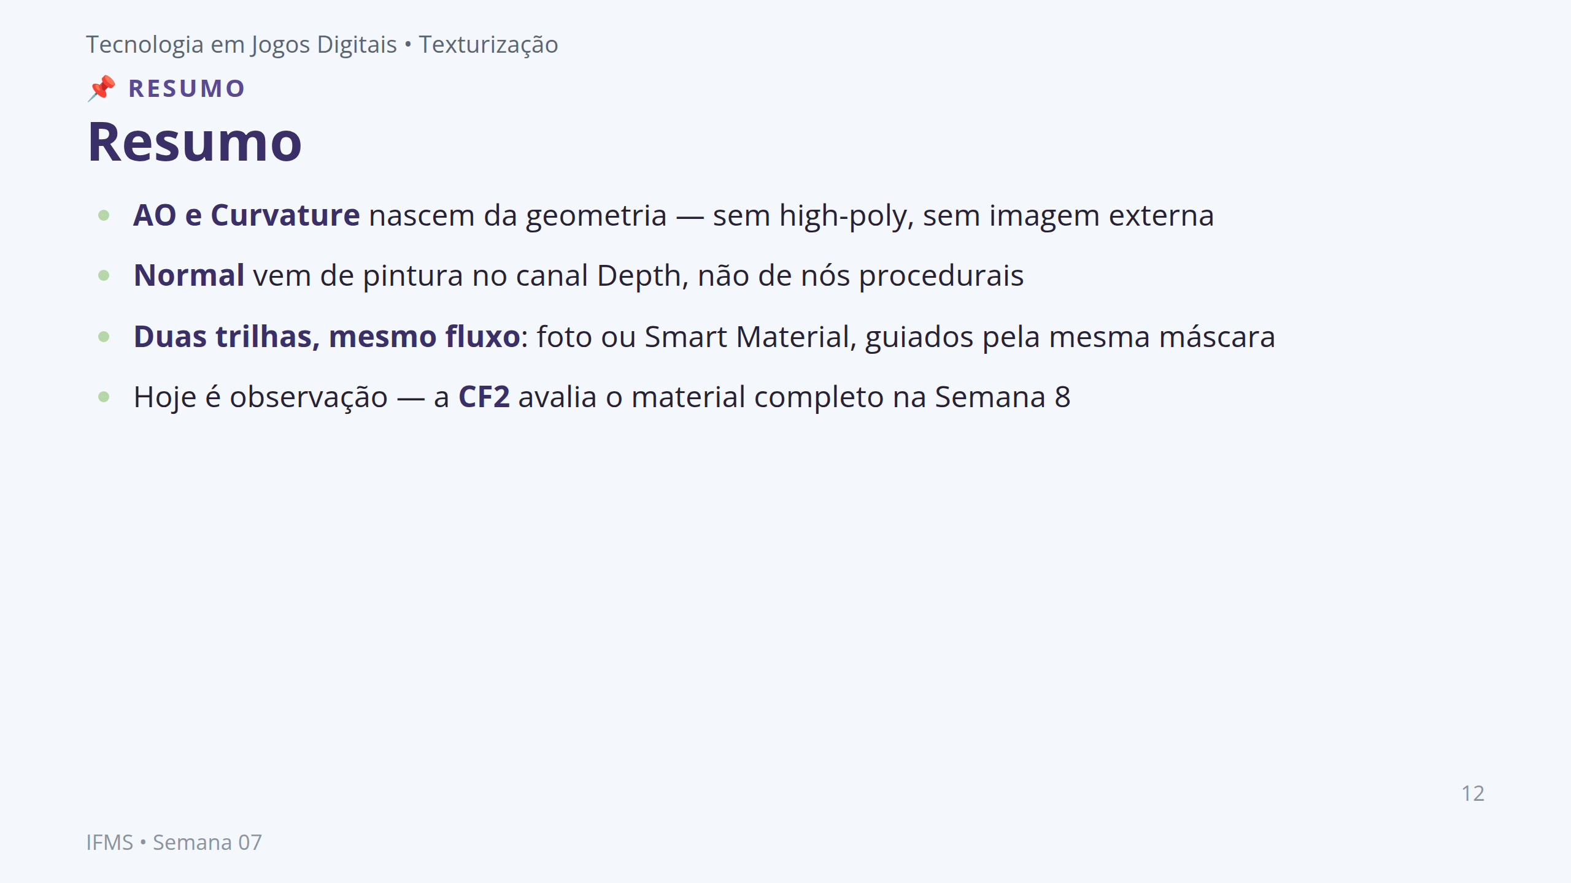
Notes:
Notas: Fechar a mini aula amarrando os conceitos antes da demonstração.

Slide 13
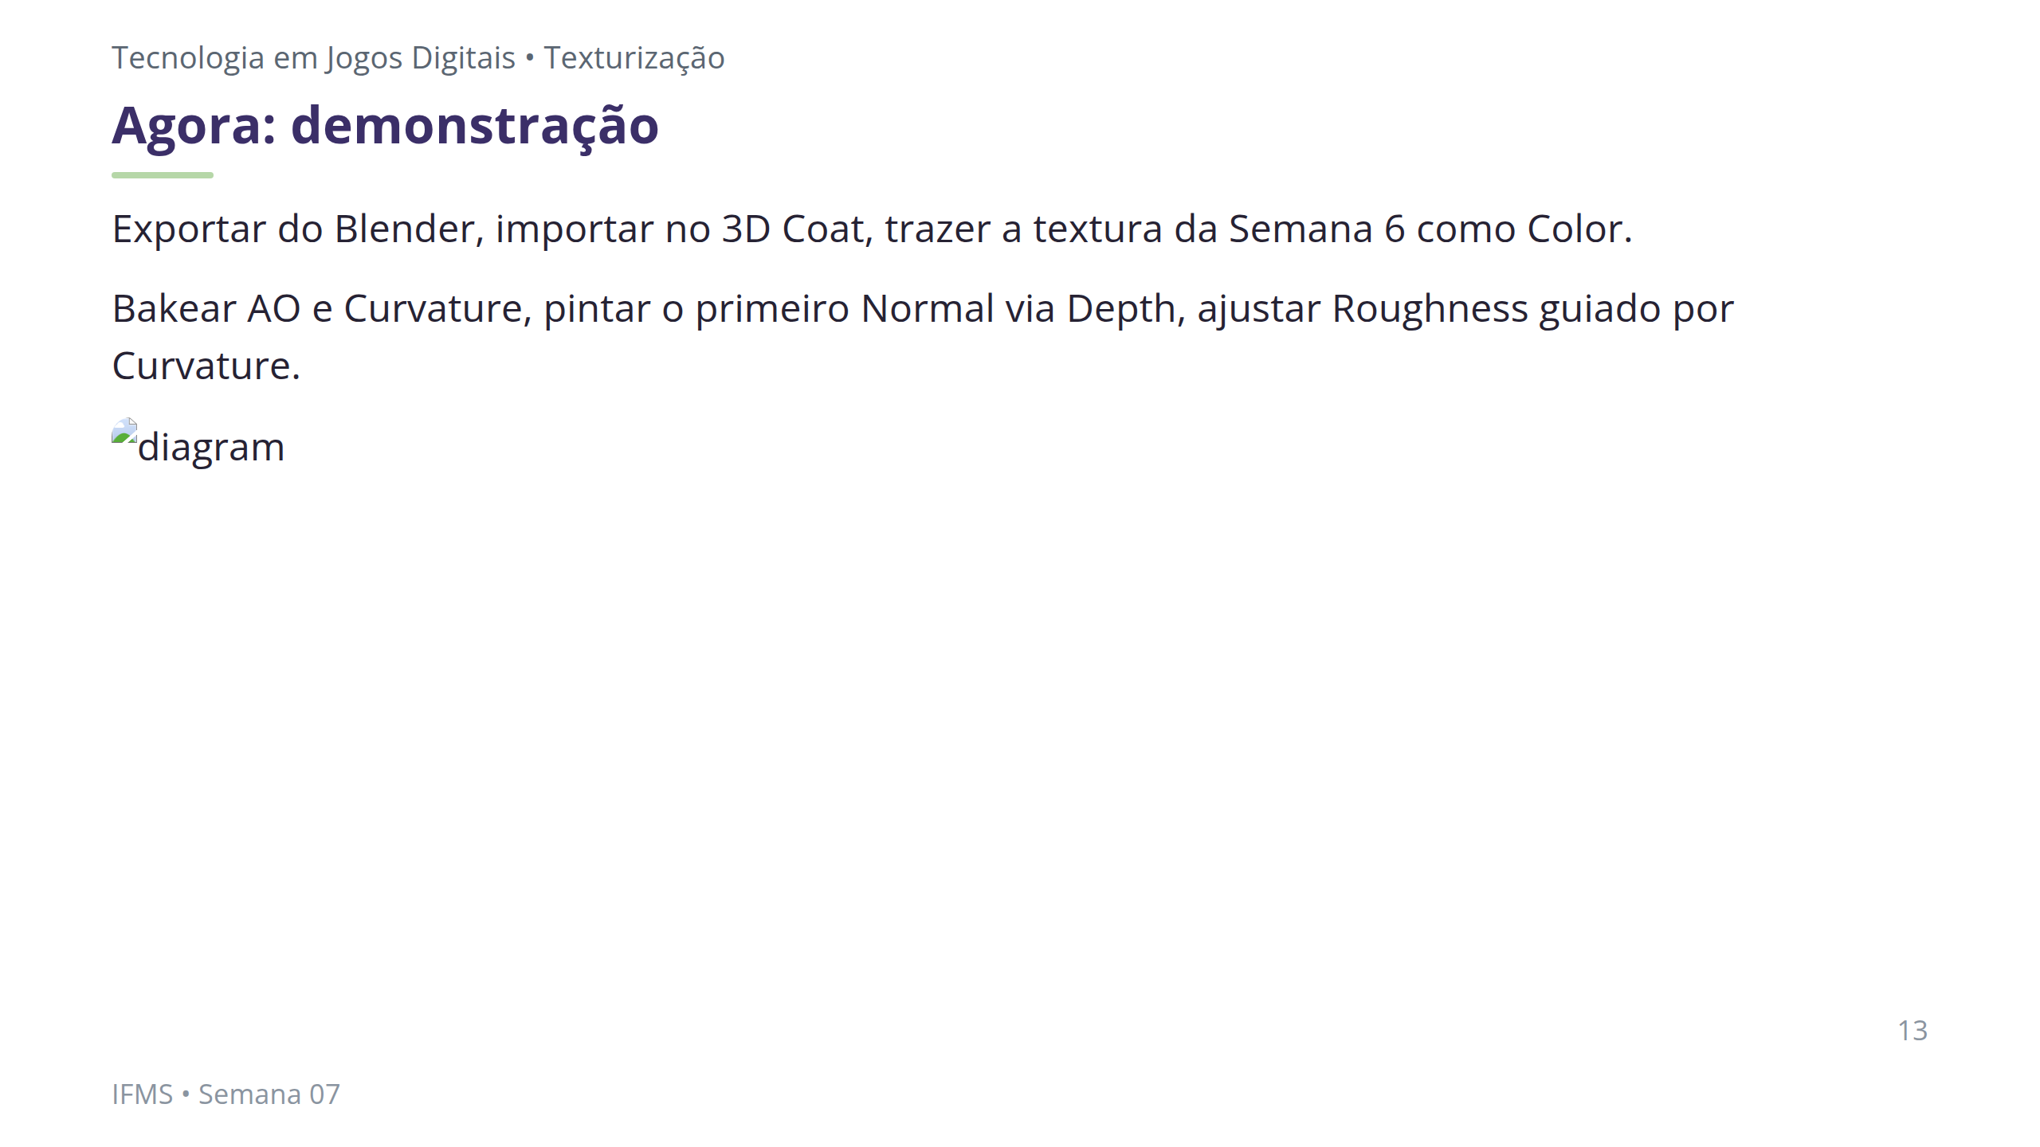
Notes:
Notas: Transição para os 20 min de demonstração. Passo a passo: (1) exportar FBX com UV, (2) importar Per-Pixel Painting / Metalness PBR / 1024×1024, (3) camada de Color com a textura da Semana 6, (4) bake de AO e Curvature + camada de desgaste em modo Multiply, (5) Normal via pincel de Depth (rachadura, entalhe), (6) Roughness com Fill base + camada guiada por Curvature.
[!FIGURA]
Objetivo didático — Mostrar a sequência do fluxo de migração Blender → 3D Coat até o material com três canais ativos.
Arquivo sugerido — assets/demo_3dcoat_bake_workflow.webp
Descrição — Sequência de 4 capturas de tela do 3D Coat lado a lado: malha recém-importada sem textura, com camada de Color aplicada, com AO/Curvature bakeados e aplicados como máscara de desgaste, e com as primeiras marcas de Normal pintadas no Depth.
Como produzir — Capturar no 3D Coat usando o asset de demonstração do professor (parede simples com textura seamless da Semana 6), salvando cada etapa do Paint Room.

Slide 14
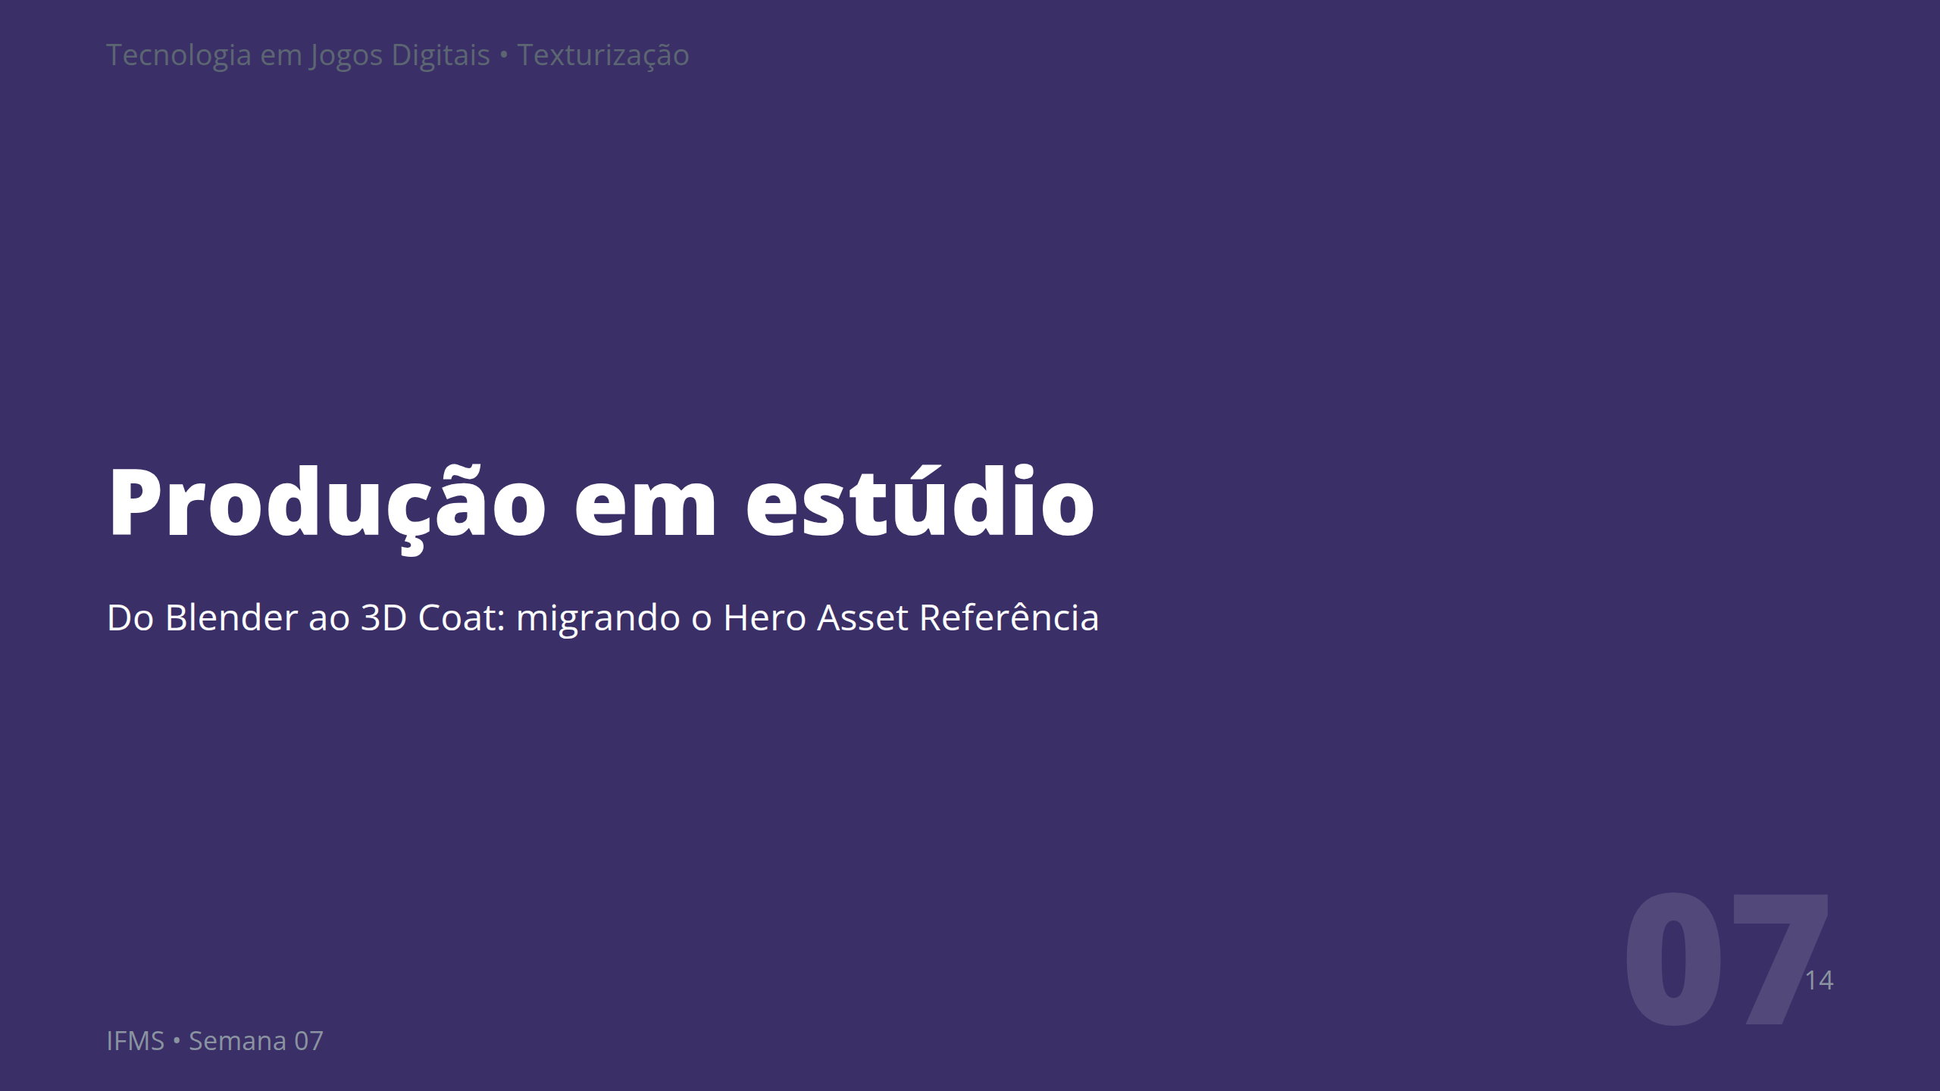
Notes:
Notas: Divisória entre a mini aula e o estúdio. Os slides a seguir ficam projetados durante a produção — servem de consigna e timebox visíveis, apresentados um a um conforme a etapa correspondente começa.

Slide 15
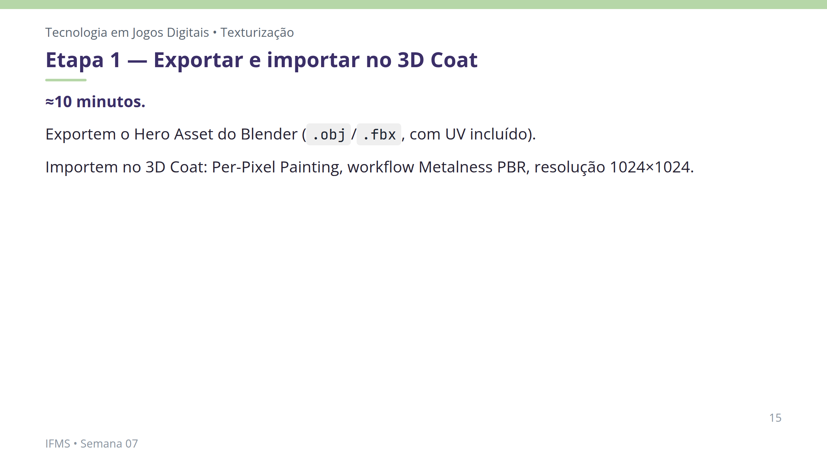
Notes:
Notas: Encontro 1. Verificar se o UV importou corretamente no UV Room. Em computadores mais lentos, orientar para 512×512.

Slide 16
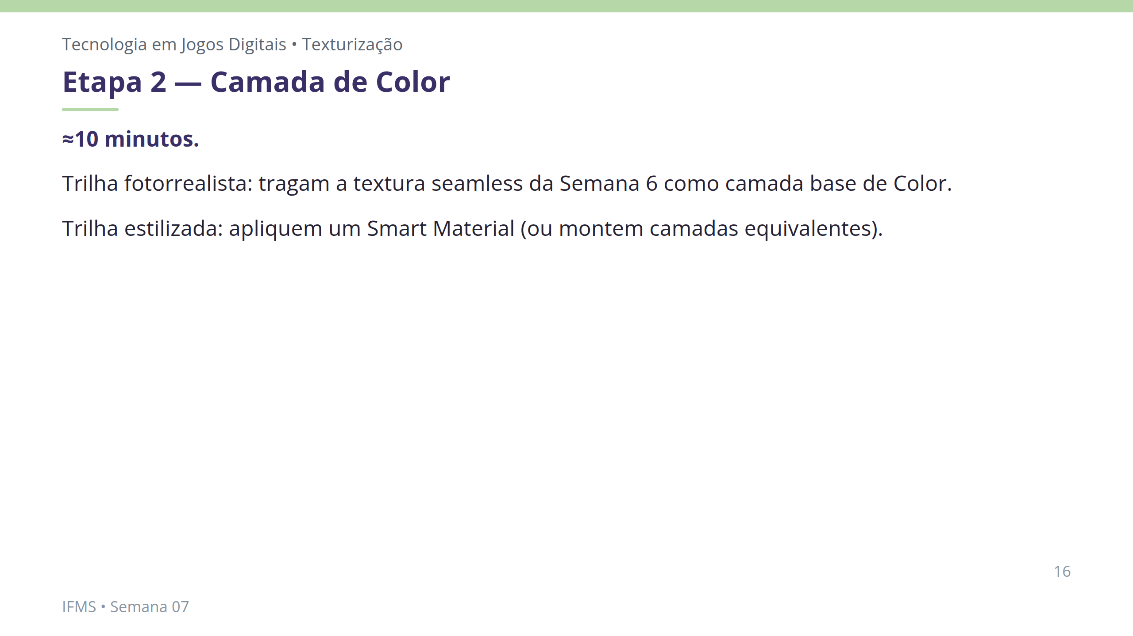
Notes:
Notas: Verificar se a base de Color está alinhada ao UV — se saiu distorcida, conferir se o UV exportado é o mesmo usado na criação da textura.

Slide 17
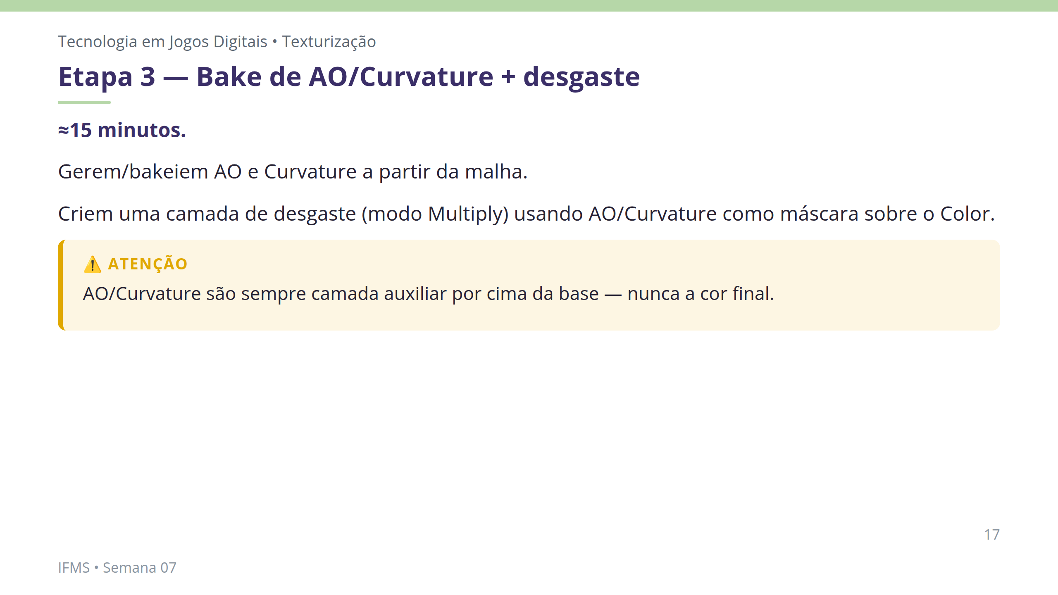
Notes:
Notas: Erro comum: aplicar o AO direto no canal Color, apagando a textura de base. Reforçar modo de mistura Multiply/Overlay com opacidade controlada.

Slide 18
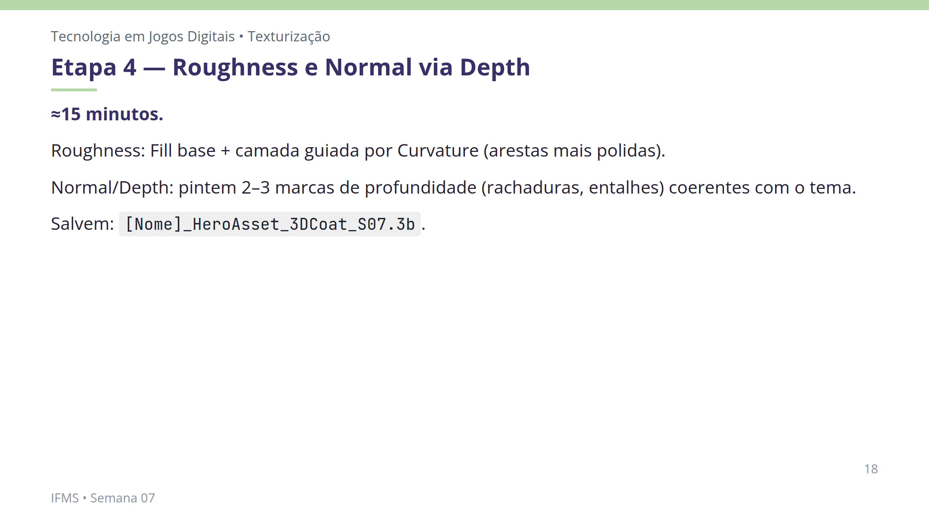
Notes:
Notas: Meta do estúdio de hoje: pelo menos três canais ativos (Color, Roughness, Normal). Perguntar: "essas marcas de profundidade contam uma história? Onde esse objeto seria mais golpeado no universo do kit?"

Slide 19
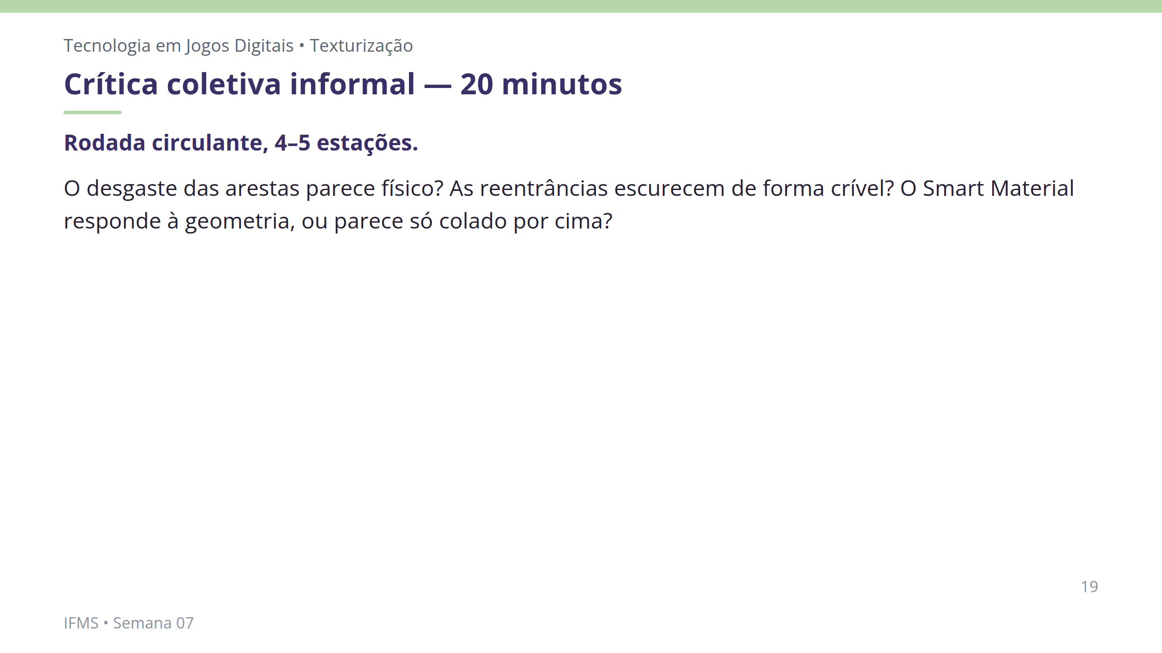
Notes:
Notas: Abertura do Encontro 2. Fechar nomeando o erro mais comum (tipicamente opacidade excessiva da máscara, ou máscara não conectada ao modo de mistura correto) e o estado geral das duas trilhas.

Slide 20
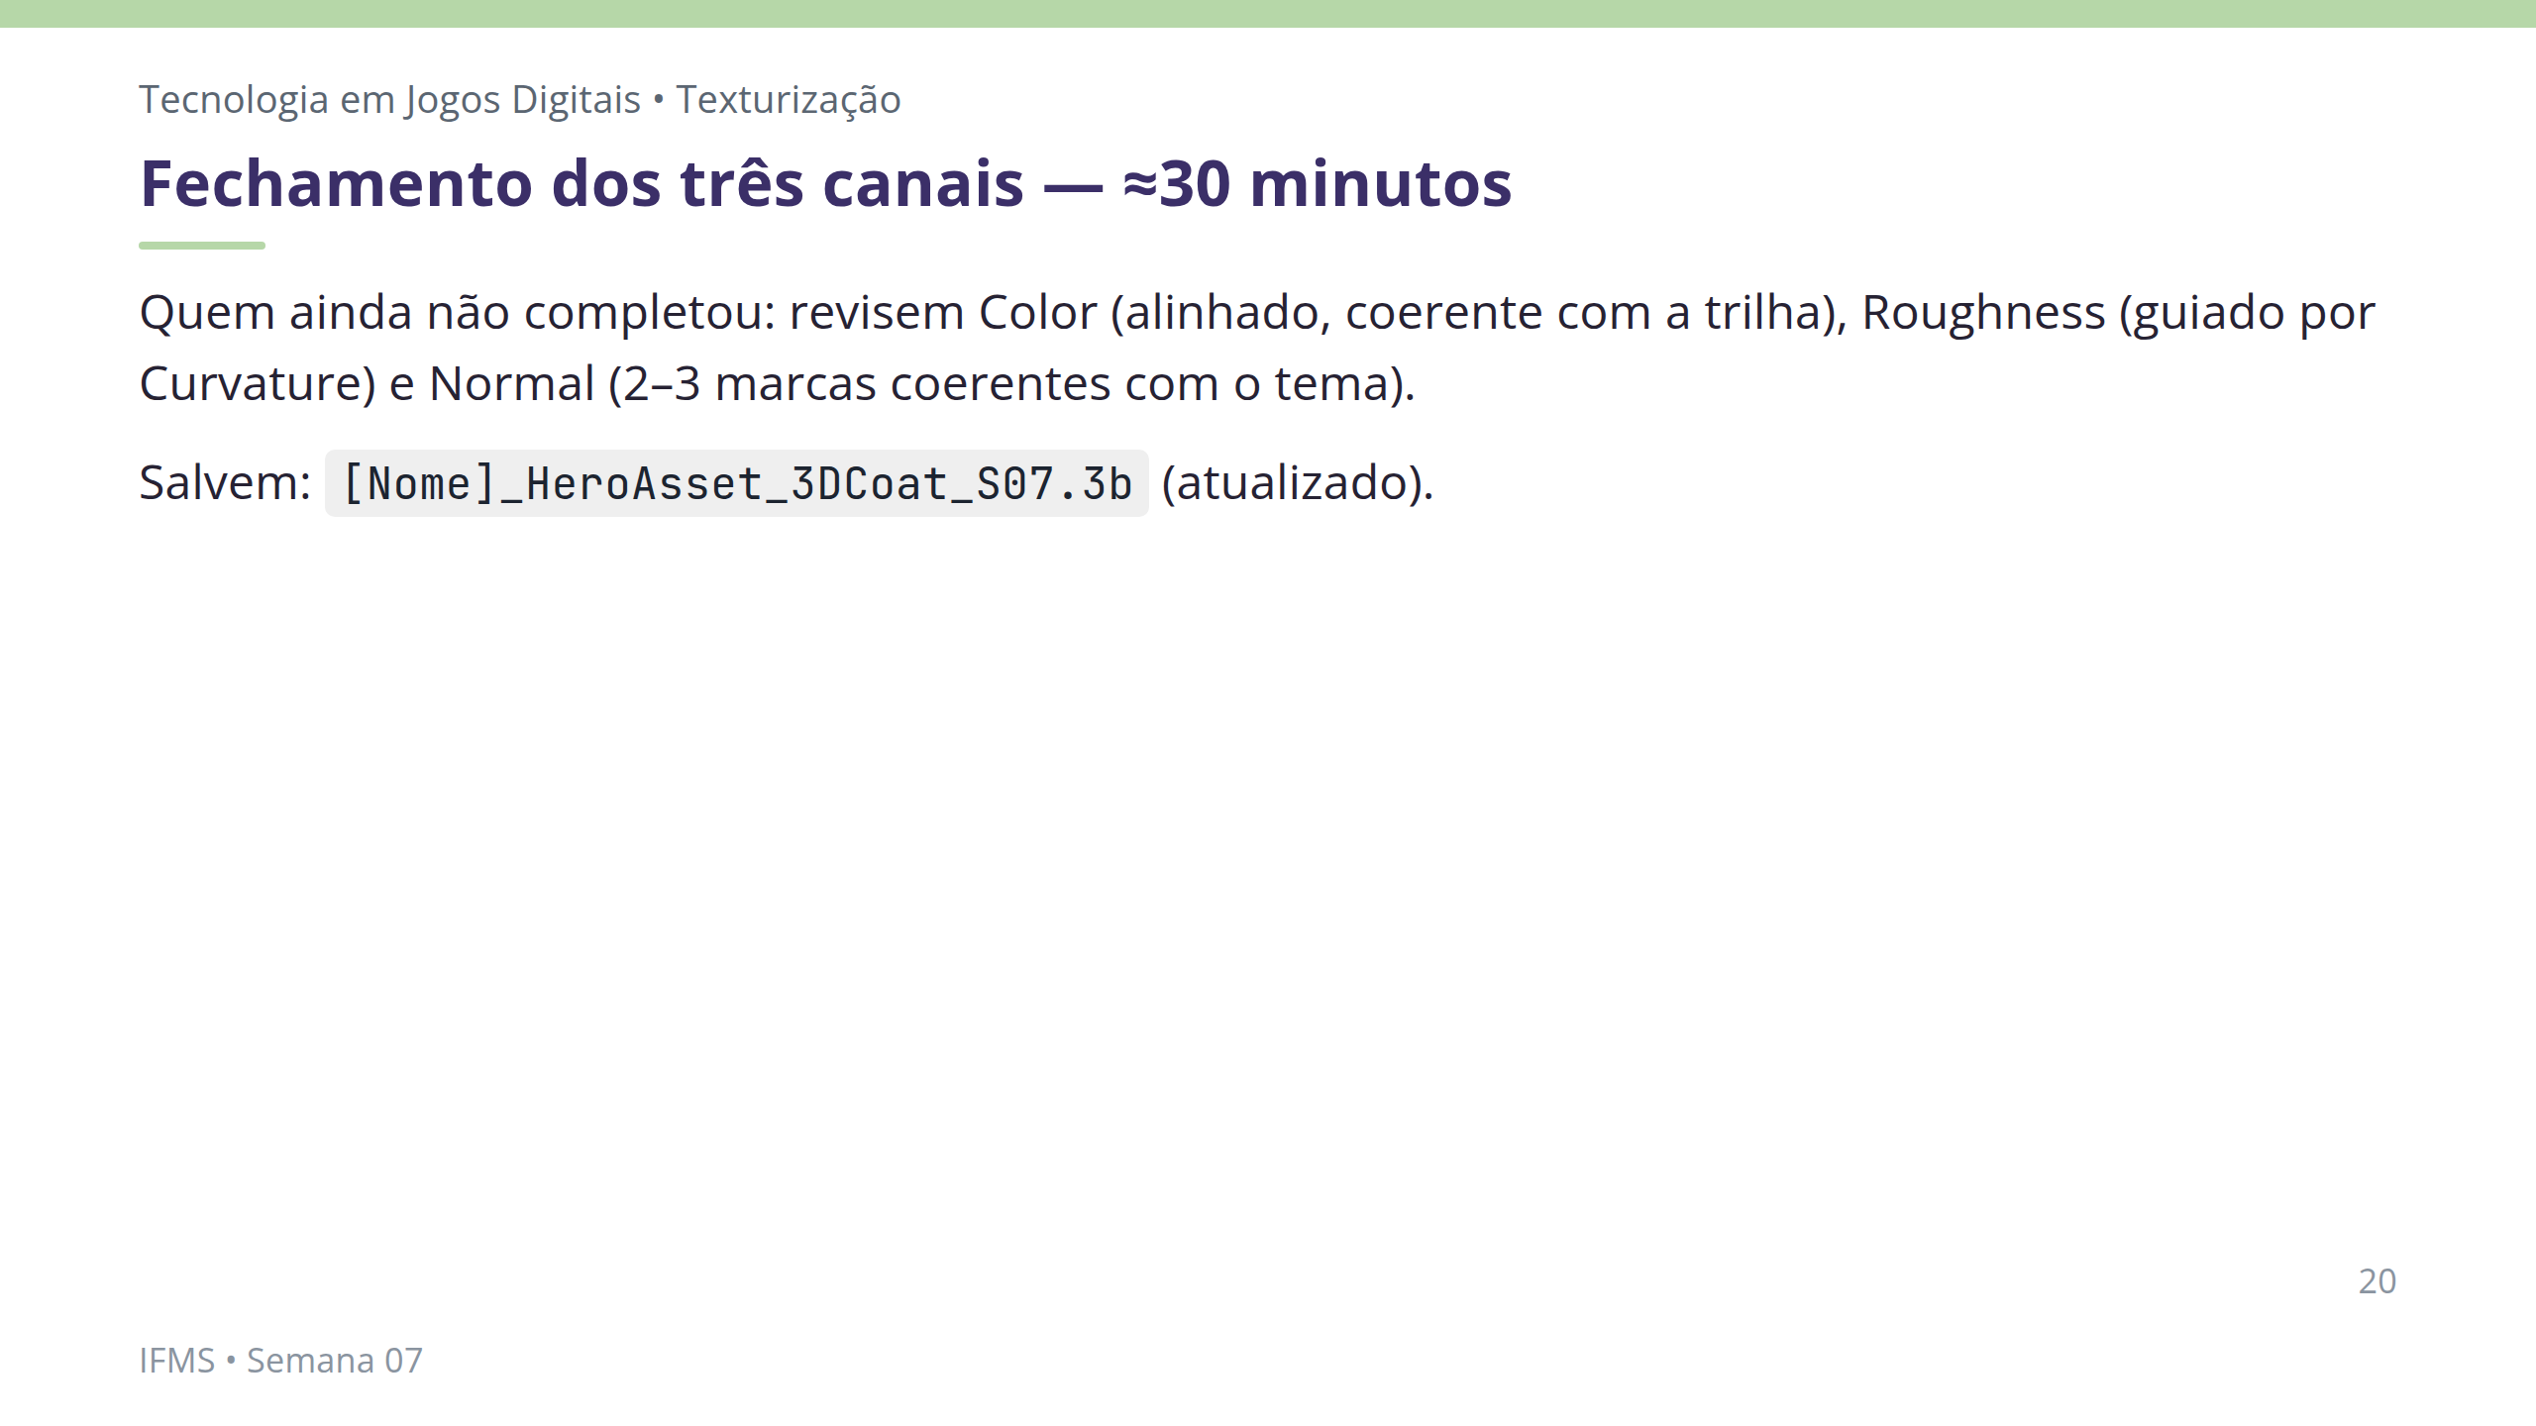
Notes:
Notas: Prioridade de quem ainda não tem os três canais ativos. Quem já está satisfeito pode seguir direto para o aprofundamento.

Slide 21
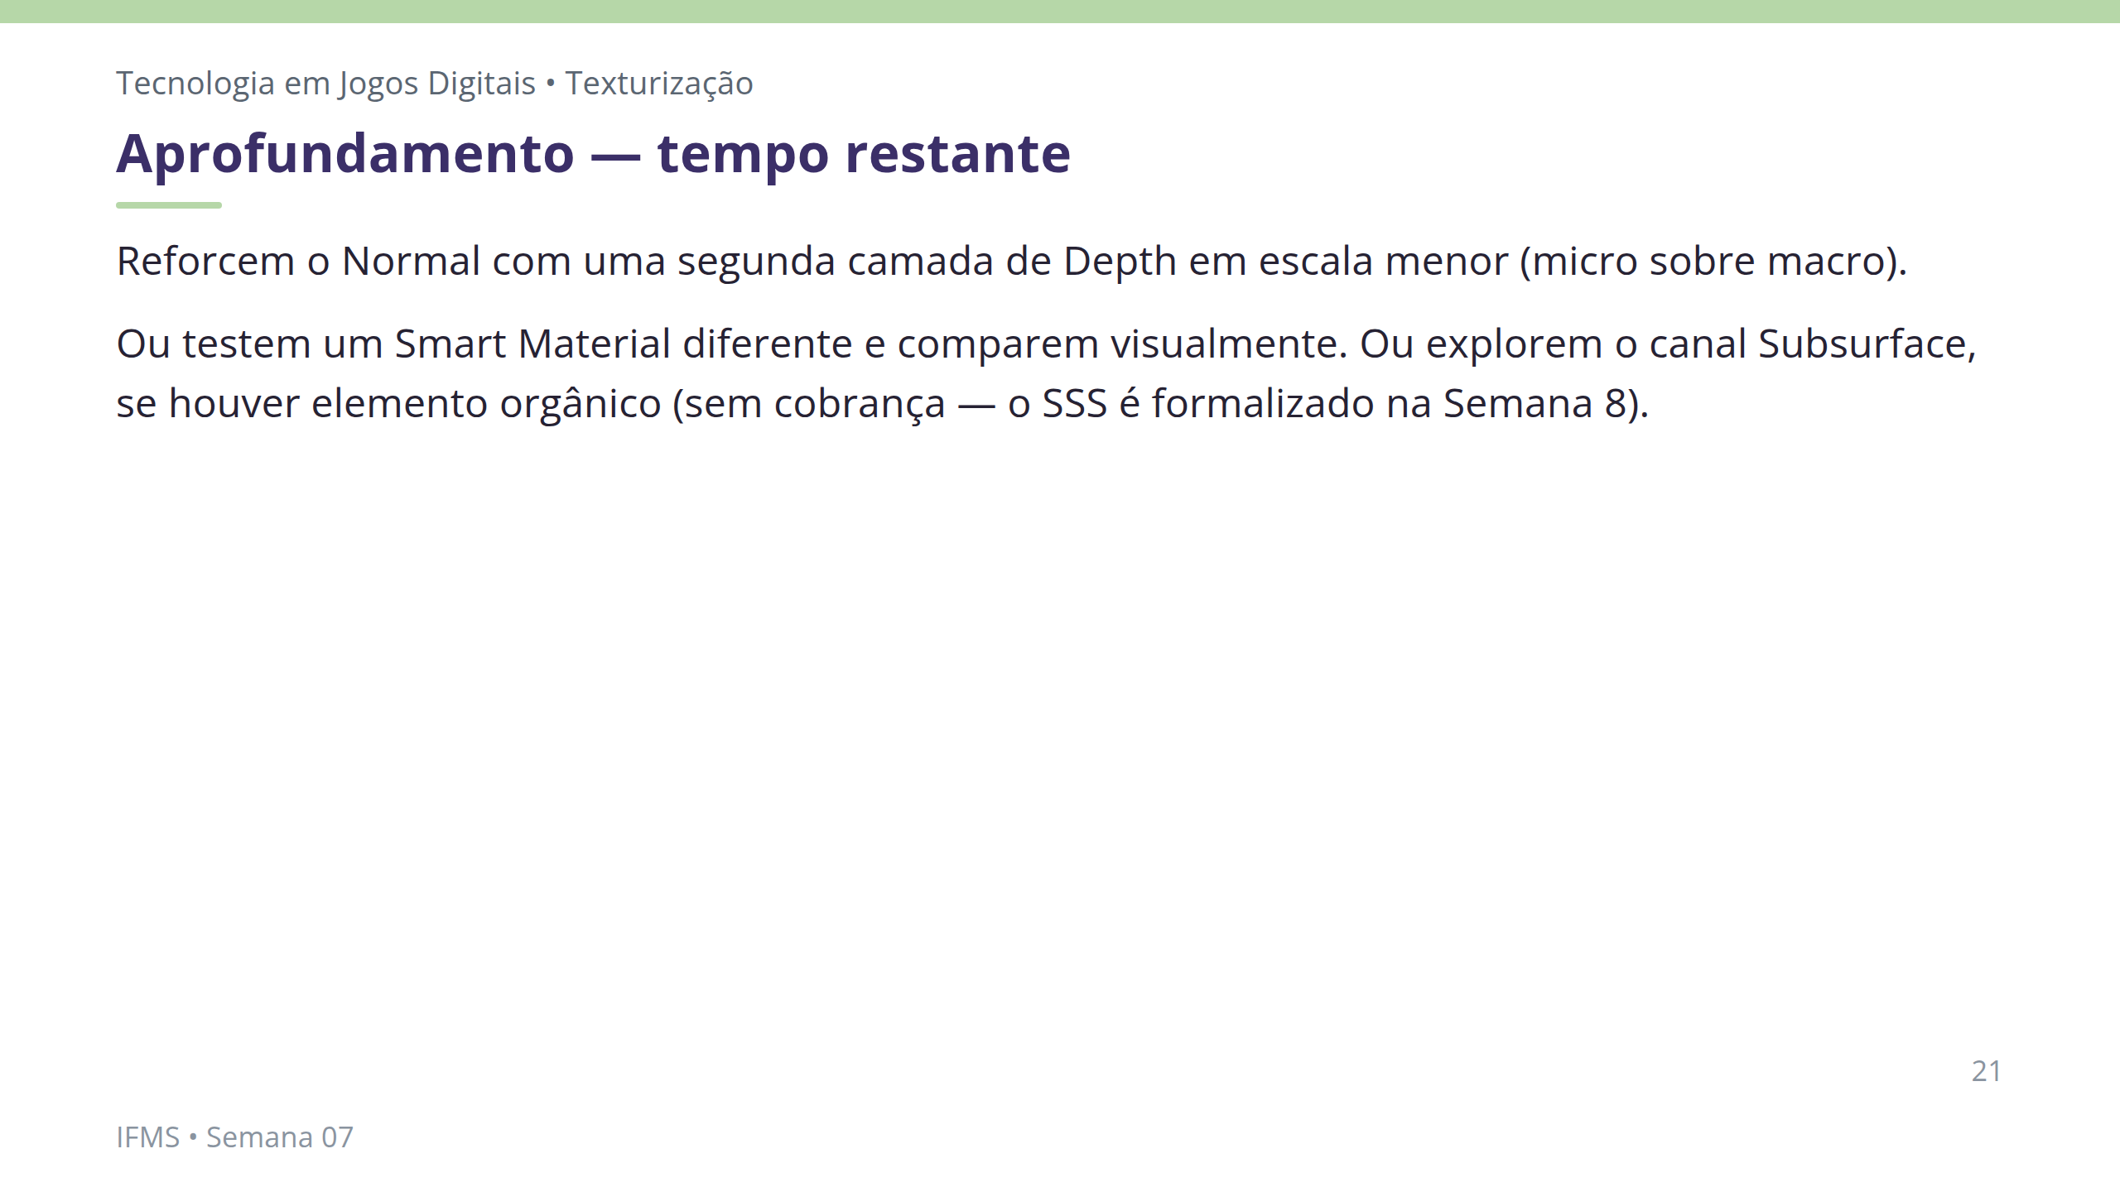
Notes:
Notas: Para quem já tem os três canais fechados. Alternativa: comparar o bake do 3D Coat com a técnica de nós procedurais do Blender (Cap. 13) em uma segunda superfície.

Slide 22
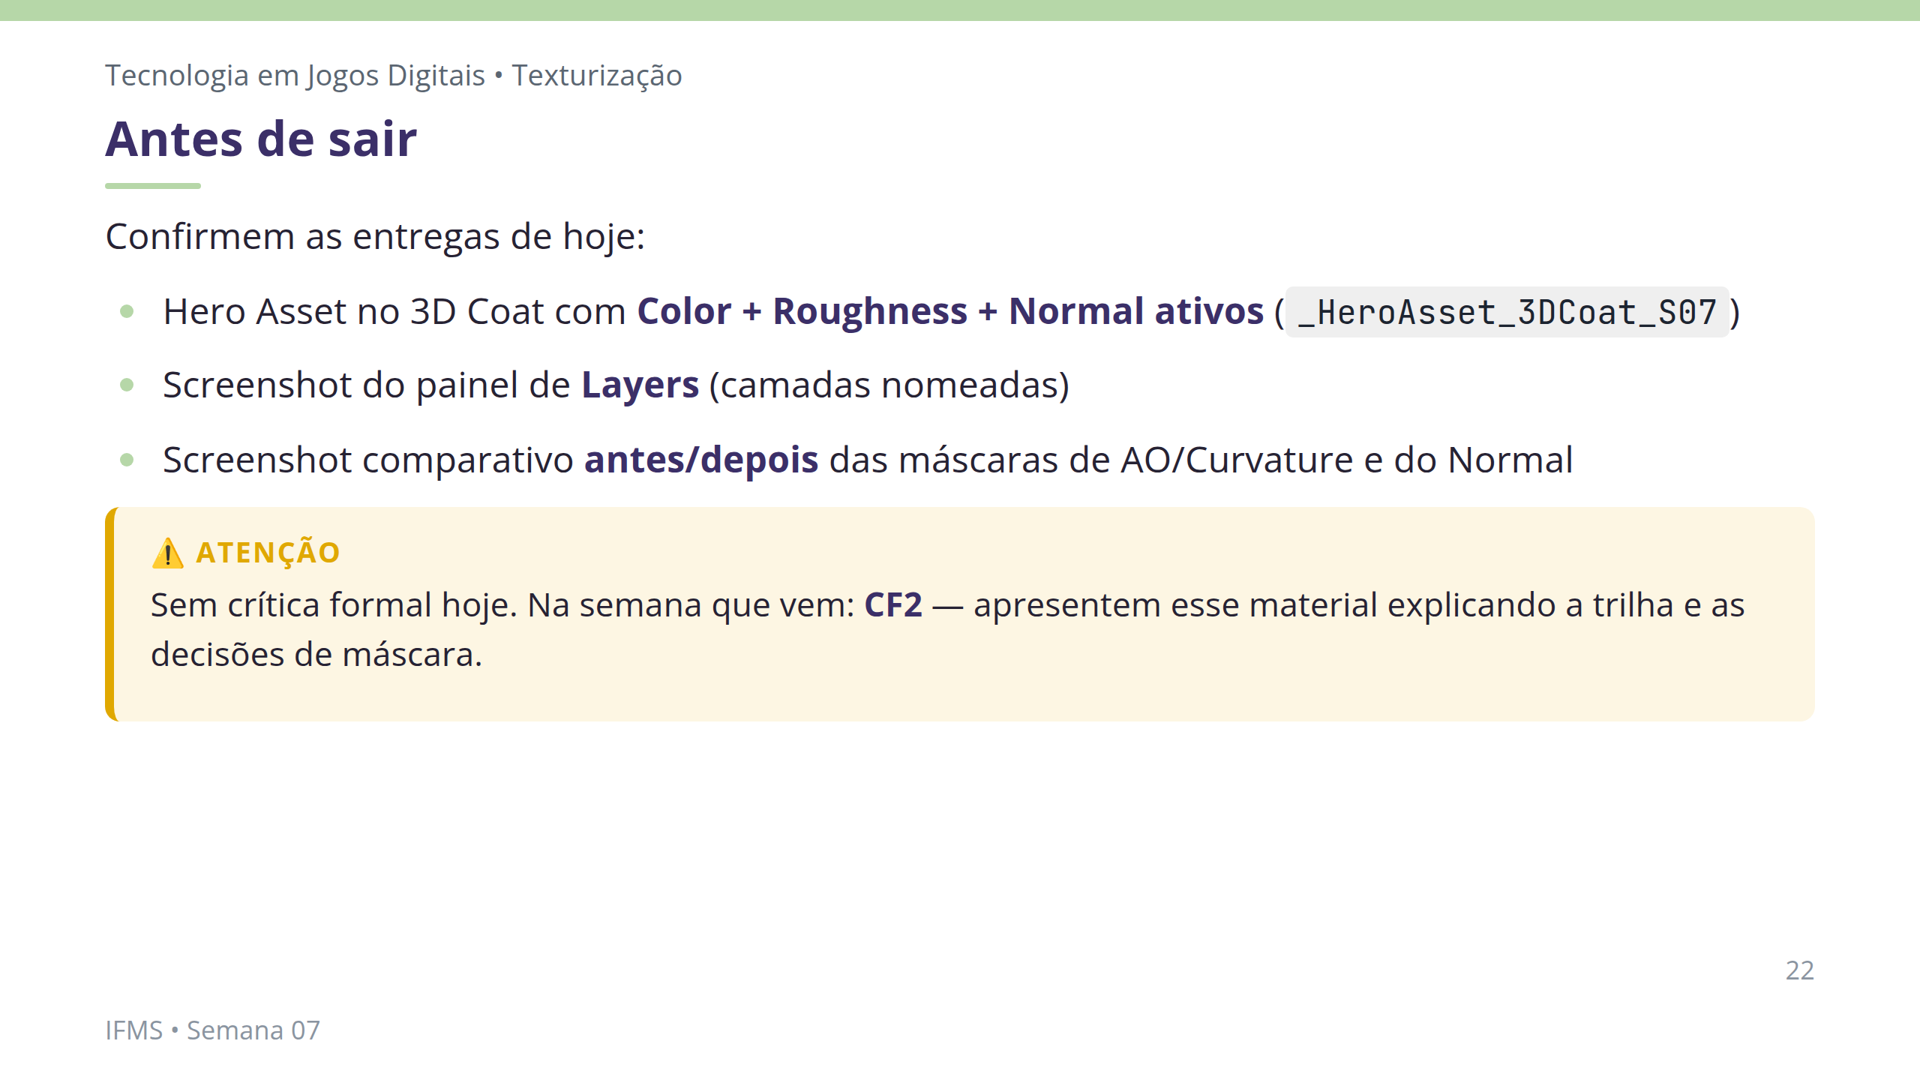
Notes:
Notas: Fechamento (10 min): "Hoje vocês montaram um material PBR completo pela primeira vez dentro do 3D Coat — com profundidade vinda da própria malha e do pincel, não de nós matemáticos." Ponte: na Semana 8 o material é refinado e exportado com os quatro mapas PBR completos.

